Slide 1
Revisiting what we have learned
Q1: 请列出目前为止学过的几种图，并对每种图作简单描述。

Slide 2
第2、3章学习的图形工具
系统流程图 （系统的物理实现）
数据流图 （系统的逻辑模型）
实体-联系图 （表示数据对象或实体之间的联系）
状态转换图 （系统中存在的状态以及状态间如何转换）
层次方框图 （树形结构，分层，由上而下：总体到具体）
Warnier图 （树形结构，同级或同类信息放在一个花括号里）
IPO图 （输入 - 处理 - 输出）

Slide 3
Q2: 从哪些方面验证软件需求的正确性？
一致性：consistent requirements
完整性：covering all the requirements raised by users
现实性：achievable
有效性：effective or workable, able to solve problems raised by users

Slide 4
第5章 总体设计
吕国华
齐鲁工业大学（山东省科学院）计算机科学与技术学部
Email: guohualv@qlu.edu.cn

Slide 5
分析阶段（What to do?）
设计阶段（How to do?）

Slide 6
软件设计的任务
以“需求规格说明书”（需求分析的成果） 为依据，着手实现软件的需求，并将设计的结果反映在“设计规格说明书”中。

Slide 7
总体（概要）设计
根据软件需求，设计出软件结构，即确定程序的组成模块及模块之间的相互关系。
回答“概括地说，系统应该如何实现？”
重要性：站在全局高度，从较抽象的层次上分析对比多种可能的系统实现方案和软件结构，从中选出最佳方案和最合理的软件结构，从而用较低成本开发出较高质量的软件系统。

Slide 8
Outline
设计过程
设计原理
启发规则
描绘软件结构的图形工具
面向数据流的设计方法

Slide 9
5.1 设计过程
总体设计过程通常由两个主要阶段组成：
系统设计阶段：确定系统的实现方案；
结构设计阶段：确定软件结构。

Slide 10
设计的步骤
设想供选择的方案 （数据流图是基础）
选择合理的方案
每个合理的方案要提供：
系统流程图
组成系统的物理元素清单
成本/效益分析
实现这个系统的进度计划
3. 推荐最佳方案（给用户、软件开发的相关部门）

Slide 11
4. 功能分解 （通过细化数据流图；分解应恰当）
5. 设计软件结构 （通过软件结构系统地组织各模块）
软件结构常由层次图或结构图（Section 5.4）来描绘。
6. 设计数据库
7. 制定测试计划
8. 书写文档
系统说明 （通过各种图：系统流程图、数据流图、层次图…）
用户手册（修改完善需求分析阶段产生的用户手册）
测试计划
详细的实现计划
数据库设计结果
9. 审查和复审 （对总体设计的结果进行严格的审查）

Slide 12
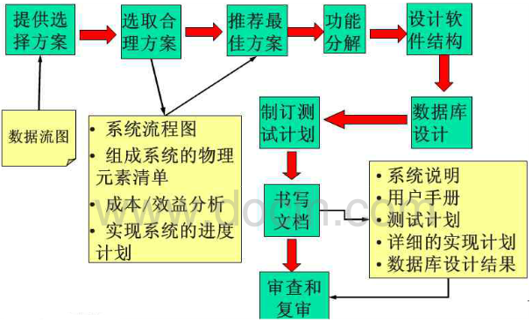
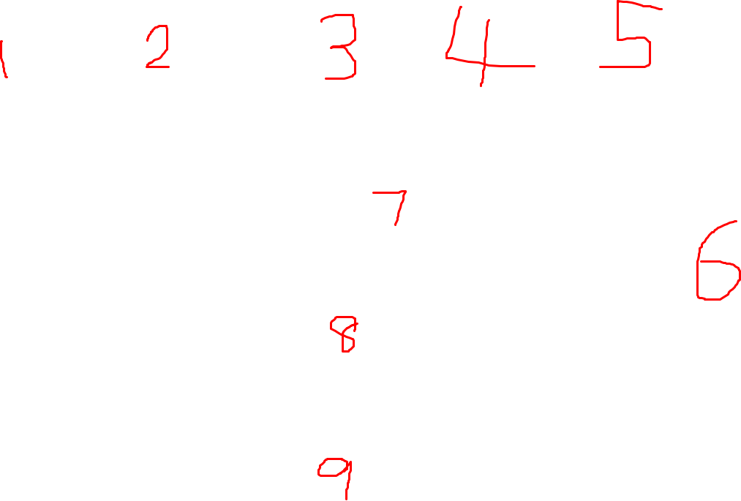
设计的步骤

Slide 13
5.2 设计原理
在软件设计过程中应遵循的基本原理：
模块化
抽象
逐步求精
信息隐蔽和局部化
模块独立

Slide 14
5.2.1 模块化 (modularization)
模块是数据说明、可执行语句等程序对象的集合，单独命名而且可通过名字来访问，例如，过程、函数、子程序、宏等都可作为模块。
模块化就是把系统/程序划分成独立命名且可独立访问的模块，每个模块完成一个子功能，把这些模块集中起来组成一个整体，可以完成指定的功能，满足用户的要求。
Notes:
过程 vs 函数：主要看是否有返回值。

Slide 15
模块化的根据（或为什么模块化?）
设函数C(x)定义问题x的复杂程度，函数E(x)定义解决问题x需要的工作量（时间）。对于两个问题P1和P2，如果：
C(P1)>C(P2)
那么 E(P1)>E(P2)
根据解决问题的经验，有一个规律是：
C(P1+P2)>C(P1)+C(P2)
于是有 E(P1+P2)>E(P1)+E(P2)
即：如果一个问题是两个问题组合而成，那么它的复杂程度与工作量大于分别考虑两个问题的复杂程度与工作量。

Slide 16
模块化的根据（或为什么模块化? continued）
“各个击破”（Divide and Conquer）
把复杂的问题分解成若干个容易解决的小问题，原来的问题就容易解决了。
“Divide and Conquer” can also be used to deal with various kinds of issues in your study and life.

Slide 17
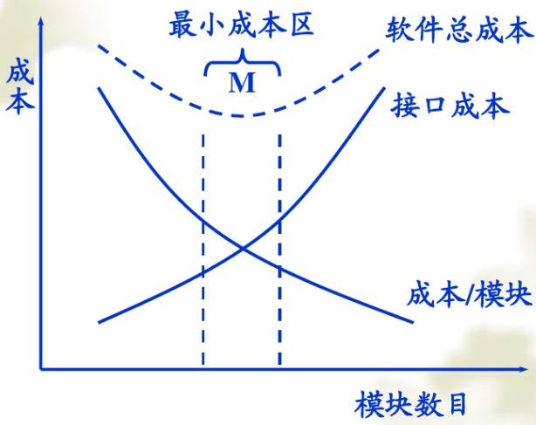
模块越多越好？
Not necessarily.
接口成本：随着模块数目增加，设计模块间接口所需要的工作量也将增加。
The goal is to find a good balance or an appropriate number of modules.

Slide 18
模块的基本属性
接口：指模块的输入与输出
功能：指模块实现什么功能
模块化的好处：
使软件容易测试和调试，因而有助于提高软件的可靠性；
能提高软件的可修改性；
有助于软件开发过程的组织管理。

Slide 19
5.2.2 抽象
抽象是人类在认识复杂现象时使用的最强有力的思维工具。
抽象：提炼事物的本质特性，而暂时不考虑细节。
处理复杂系统的唯一有效方法是用层次的方式构造和分析它。
在抽象的最高层次以概括的方式叙述问题的解法 （就问题本身而言）；
在较低抽象层次使用更过程化的方法，把面向问题的术语和面向实现的术语结合起来叙述问题的解法；
在最低的抽象层次用可直接实现的方式叙述问题的解法。
高层抽象，低层具体。

Slide 20
举一个抽象到具体的例子！
学生
大学生
齐鲁工业大学的大学生
齐鲁工业大学计算机科学与技术学部的大学生
齐鲁工业大学计算机科学与技术学部23级的大学生
齐鲁工业大学计算机科学与技术学部23级计算机科学与技术专业的大学生
抽象
具体

Slide 21
软件工程过程的每一步都是对软件解法的抽象层次的一次精化。
问题的定义
可行性研究
需求分析
总体设计
详细设计
编码 （实现部分，最具体）
抽象
具体

Slide 22
5.2.3 逐步求精
逐步求精是人类解决复杂问题时采用的基本方法，也是许多软件工程技术（如规格说明、设计和实现）的基础。
逐步求精定义为：“为了能集中精力解决主要问题而尽量推迟对问题细节的考虑。”

Slide 23
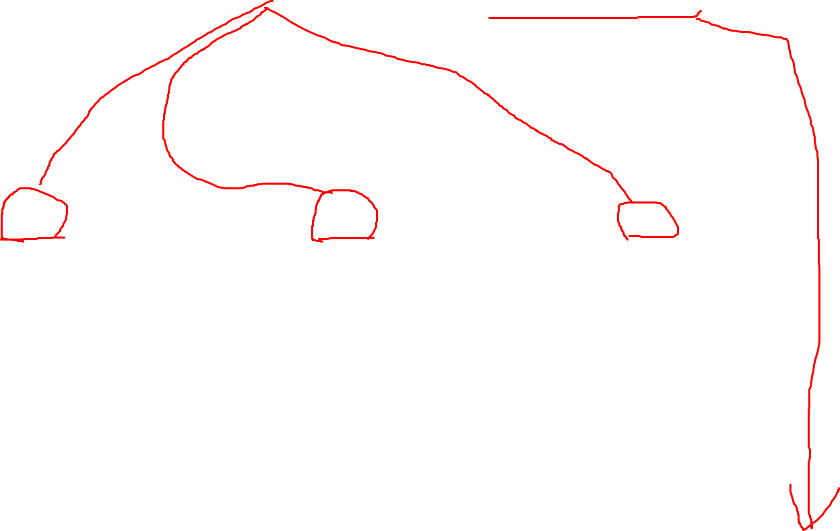
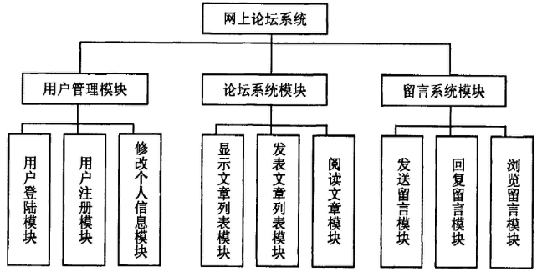
层次方框图结合了模块化和逐步求精的思想

Slide 24
5.2.4 信息隐藏（或隐蔽）和局部化
信息隐藏：设计模块时，使得一个模块内包含的信息对于不需要这些信息的模块来说，是不能访问的（not accessible）。
局部化：把一些关系密切的软件元素物理地放得彼此靠近。
信息隐藏和局部化两个概念密切相关。
Q: 根据所学知识，请给出一个信息隐藏和局部化的例子。
Notes:
比如，在一个系统里，不同身份可以登录，一种身份可以访问的模块对于另一种身份是信息隐蔽的。

Slide 25
5.2.5 模块独立
模块的独立性是指软件系统中每个模块完成一个相对独立的特定子功能，并且和其它模块之间的关系很简单。
为什么需要模块独立？
具有独立模块的软件比较容易开发出来；
独立的模块比较容易测试和维护 （针对模块进行单元测试、维护）。

Slide 26
模块独立性的度量标准
模块的独立性由两个定性标准度量，即耦合与内聚。
耦合（coupling）：不同模块间互相依赖的程度 （藕断丝连）
内聚（cohesion）：一个模块内部各个元素彼此结合的紧密程度

Slide 27
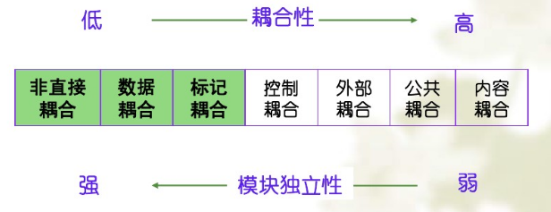
耦合性与模块独立性

Slide 28
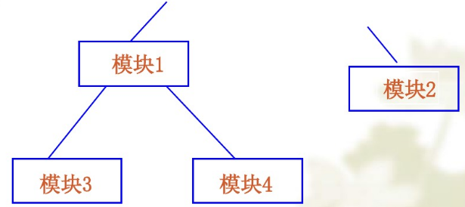
（1）非直接耦合
指的是调用模块和被调用模块之间不存在直接的数据联系。
模块独立性最强。
如下图中的模块1和模块2：

Slide 29
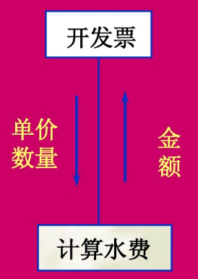
（2）数据耦合（用参数表传递简单数据）
一个模块调用另一个模块时，被调用模块的输入、输出都是简单的数据（若干参数）。
属于松散耦合

Slide 30
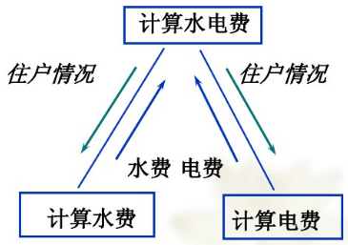
（3）标记耦合（特征耦合，传递数据结构）
两个模块通过传递数据结构加以联系，或都与一个数据结构有关系，则称这两个模块间存在标记耦合。
右图中，“住户情况”是一个数据结构，3个模块都与此数据结构有关。“计算水费”和“计算电费”本无关，但通过“住户情况”这一数据结构产生了联系或存在一定依赖关系。

Slide 31
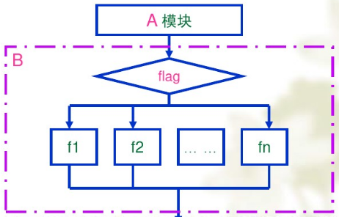
（4）控制耦合（传递的信息能够控制另一模块）
一个模块通过传送开关、标志（或标记）、名字等控制信息，明显地控制另一模块的功能。

Slide 32
（5）外部耦合
指的是系统允许多个模块同时访问同一个全局变量。

Slide 33
（6）公共（环境、数据区）耦合
多个模块共享同一全局的数据区（公共数据环境）。
使用公共环境耦合的后果：
无法控制各个模块对公共数据的存取，严重影响软件模块的可靠性。
公共数据名的使用，明显降低了程序的可读性。

Slide 34
（7）内容耦合
一个模块与另一模块的内容直接发生联系，访问其内部数据。
内容耦合给维护带来严重的困难。
最高程度的耦合 && 最不好的耦合。
Notes:
Goto语句

Slide 35

耦合之总结
耦合是影响软件复杂程度的一个重要因素。应采取下列设计原则：
尽量使用数据耦合，少用控制耦合和标记耦合，
限制外部耦合、公共耦合的范围，完全不用内容耦合。

Slide 36
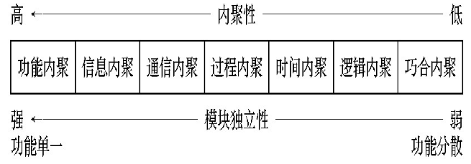
内聚
内聚：一个模块内部各个元素彼此结合的紧密程度。

Slide 37
（1）功能内聚
一个模块中各个部分都是完成某一具体功能必不可少的组成部分，或者说该模块中所有部分都是为了完成一项具体功能而协同工作，紧密联系、不可分割。
内聚性最高 && 模块独立性最强
可以举一个功能内聚的例子吗？
Notes:
举例：
羽毛球、乒乓球里的双打
大合唱，男老师与女老师（可看成两个模块）分别有负责的部分，都不可缺少。

Slide 38
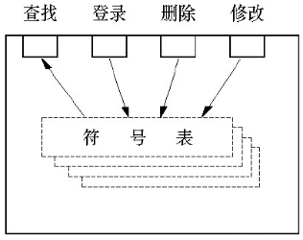
（2）信息内聚
这种模块完成多个功能，各个功能（如右图中的查找、登录、删除和修改）都在同一数据结构（或符号表）上操作。

Slide 39
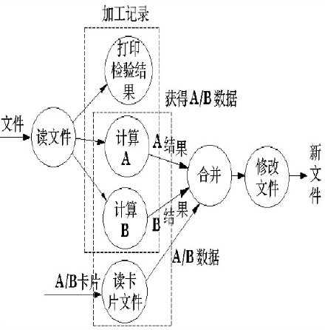
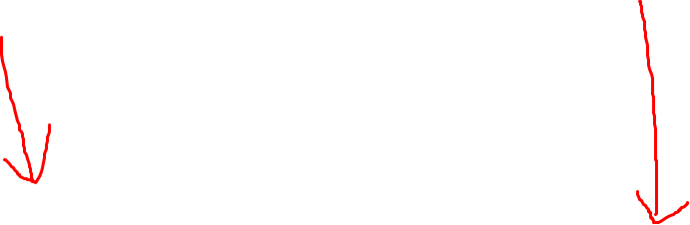
（3）通信内聚
一个模块内各功能部分都使用了相同的输入，或产生了相同的输出，则称该模块为通信内聚模块。
问题：右图是什么图？
Notes:
数据流图

Slide 40
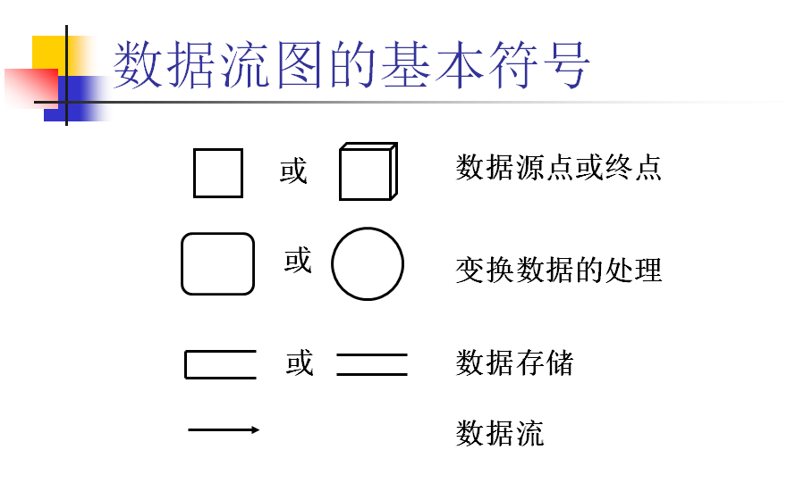
“学而时习之，不亦说乎？”

Slide 41
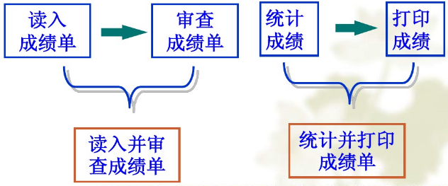
（4）过程内聚
模块内各处理成分相关，且必须以特定次序执行。

Slide 42
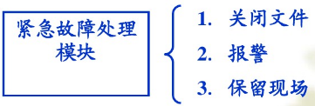
（5）时间内聚
时间内聚又称为经典内聚或瞬时内聚。这种模块大多为多功能模块，要求模块包含的任务必须在同一时间段内执行。
在“紧急故障处理模块”中，“关闭文件”、“报警”、“保留现场”必须同时处理。

Slide 43
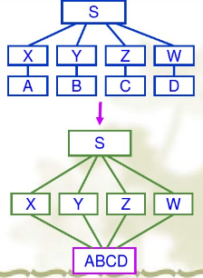
（6）逻辑内聚
把几种逻辑上相似的功能组合在一个模块内，每次调用由传给模块的参数确定具体的执行情况（类似于C++中的函数模板的含义）。
右图中，X, Y, Z, W分别调用A, B, C, D, 而模块A, B, C, D完成的任务相似，则我们把A, B, C, D合并到一个模块ABCD，称模块ABCD为逻辑内聚模块。

Slide 44
（7）巧合内聚
模块内各部分之间没有联系，或者即使有联系，这种联系也很松散，则称此模块为巧合内聚。
内聚程度最低 && 模块独立性最弱
缺点：可理解性差、易修改性差

Slide 45
耦合&内聚之总结
耦合与内聚密切相关：同其它模块强耦合的模块意味着弱内聚；强内聚模块意味着与其它模块弱耦合。
设计目标：强内聚 & 弱耦合

Slide 46
Outline of this chapter
设计过程
设计原理
启发规则
描绘软件结构的图形工具
面向数据流的设计方法

Slide 47
Revisiting what we learned last time
Q1: 软件设计过程中遵循的基本原理有哪些？

Slide 48
软件设计的基本原理
模块化
抽象
逐步求精
信息隐蔽和局部化
模块独立

Slide 49
Q2: 模块的独立性由两个定性标准度量，即______与________。针对这两个标准度量，软件设计的目标是________ & _________。
Notes:
内聚、耦合
强内聚、弱耦合

Slide 50
Q3: 如下图，开发票和计算水费是一个软件系统中的两个模块。这是什么耦合？

Slide 51
5.3 启发(heuristic)规则
heuristic: a commonsense rule (or set of rules) intended to increase the probability of solving some problem(s)
启发式规则多数是经验、规律，对改进设计、提高软件质量，往往有重要的参考价值。
但是，启发式规则既不是设计的目标，也不是设计时普遍遵循的原则/原理（模块化、抽象、逐步求精、信息隐蔽和局部化、模块独立）。

Slide 52
总体设计阶段启发式规则一览
改进软件结构提高模块独立性；
模块规模应该适中；
深度、宽度、扇出和扇入都应适当；
模块的作用域应该在控制域之内；
力争降低模块接口的复杂程度；
设计单入口单出口的模块；
模块功能应该可以预测。

Slide 53

（1）改进软件结构提高模块独立性
设计出软件的初步结构以后，应该审查分析这个结构，通过模块分解或合并，力求降低耦合、提高内聚。
例如：功能类似的模块可以合并成一个模块。
和哪种内聚的思路不谋而合？

Slide 54
（2）模块规模应该适中
一个模块的规模不应过大，最好能写在一页A4纸内（程序的行数在50~100范围内比较合适），便于人们阅读与研究。
过大的模块往往是由于分解不充分。进一步分解时，不应降低当前的模块独立性。
过小的模块有时不值得单独存在，特别是只有一个模块调用它时，通常可以把它合并到上级模块中去。

Slide 55
（3）深度、宽度、扇出和扇入都应适当
深度：软件结构中的层数，往往能粗略表示一个系统的大小和复杂程度。
宽度：软件结构内同一个层次上的模块总数的最大值。一般来说，宽度越大，系统越复杂。
（模块的）扇出：一个模块直接控制（调用）的模块数目。
（模块的）扇入：有多少上级模块直接调用当前模块。

Slide 56
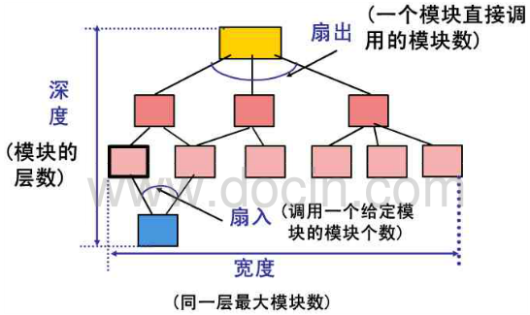
深度、宽度、扇出和扇入
Q: 图中的深度、宽度、标记的扇出和扇入分别是多少？
Notes:
深度：4
宽度：6
扇出：3
输入：2

Slide 57
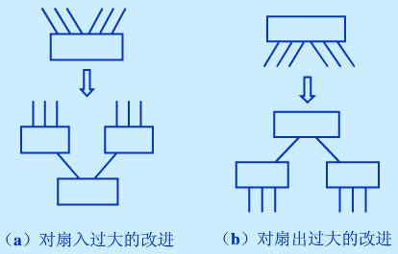

扇入与扇出过大的改进

Slide 58
思考：好的软件结构中，模块的扇出、扇入应该是怎样的？
Notes:
好的软件结构通常 顶层扇出较大，中层扇出较小，底层扇入较大。

Slide 59
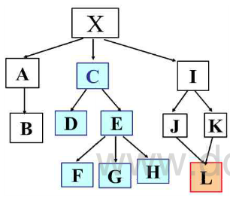
（4）模块的作用域应该在控制域之内
控制域：模块本身以及所有从属于它的模块（下级模块）的集合。
作用域：受当前模块影响的所有模块的集合。作用域应控制在当前模块的下级模块中，即作用域应是控制域的子集。
模块C的控制域包括哪些模块？
如果模块C作出的决策影响了模块L, 符合这个启发规则吗？

Slide 60
（5）力争降低模块接口的复杂程度
接口传递信息应简单，且和模块功能吻合。
模块的接口要简单、清晰、含义明确，便于理解，易于实现、测试与维护。

Slide 61
（6）设计单入口单出口的模块
不要使模块间出现内容耦合！
（内容耦合：一个模块与另一模块的内容直接发生联系。）
单入口单出口的模块易理解，易维护。

Slide 62
（7）模块功能应该可以预测
如果一个模块可以当做一个黑盒子，相同输入产生相同输出，则称这个模块的功能是可预测的 (predictable)。

Slide 63
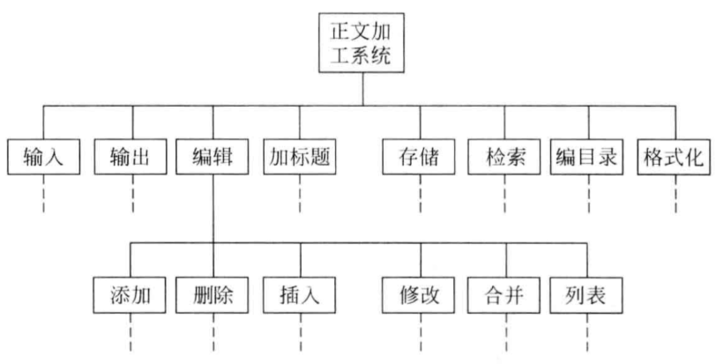
5.4 描绘软件结构的图形工具
5.4.1 层次图与HIPO图
（1）层次图
层次图用来描绘软件的层次结构。
层次图中的一个方框代表一个模块，方框间的连线表示调用关系。
很明显，层次图适合自顶向下设计软件的情况。

Slide 64
层次图 vs 层次方框图
层次图描绘系统的层次结构，而层次方框图描绘的是数据结构；
层次图的方框表示模块（或子模块），而层次方框图的方框表示数据结构（整体或其子集）；
层次图的连线表示调用关系，层次方框图表示组成关系。

Slide 65
（2）HIPO图
HIPO: Hierarchical plus Input Process Output
HIPO图 = 层次图 + IPO图
如何生成HIPO图？（3步）
在层次图中，除了最顶层的方框之外，每个方框都加上编号；
针对层次图的每个方框，用一个IPO图描绘这个方框代表的模块的处理过程；
给每个IPO图加编号（对应层次图中的一个方框），以便追踪了解这个模块在软件结构中的位置。

Slide 66
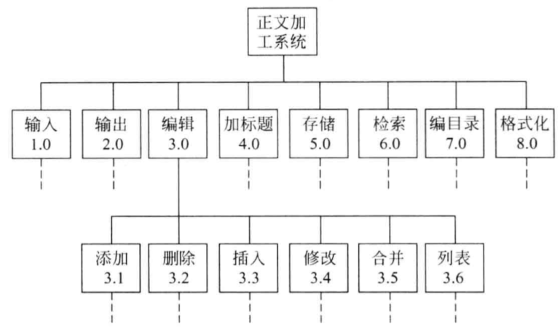
带编号的层次图

Slide 67
5.4.2 结构图 (SC: Structure Chart)
结构图由Yourdon提出；
结构图是进行软件结构设计的另一有力工具。

Slide 68
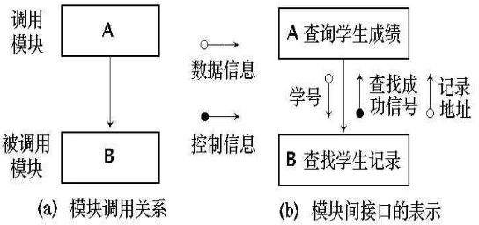
结构图的主要成分说明：
一个方框表示一个模块，框内注明模块的名字或主要功能；
方框之间的箭头（或直线）表示模块间的调用关系；
箭头旁边的文字表示模块间传递的数据信息（箭头尾部为空心圆）或控制信息（箭头尾部为实心圆） 。

Slide 69
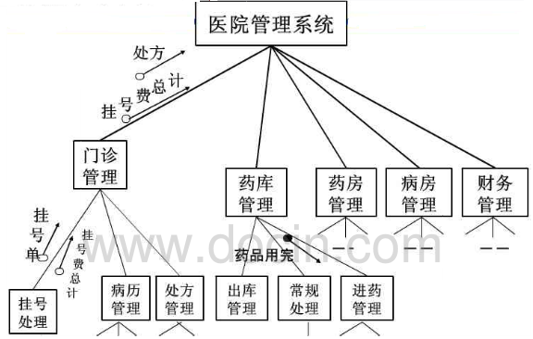
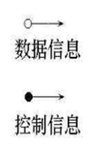
结构图举例

Slide 70
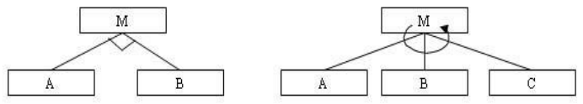
结构图中的选择调用与循环调用
循环调用模块A、B和C
模块M中判定为真时调用模块A, 判定为假时调用模块B。

Slide 71
5.5 面向数据流的设计方法
通常所说的结构化设计方法（简称SD方法），也就是面向数据流的设计方法。
面向数据流的设计方法的设计目标是给出设计软件结构的一个系统化途径 （规范、系统化，而不是凭空或仓促设计软件结构）。

Slide 72
5.5.1 概念
把信息流映射成软件结构
信息流的类型决定了映射的方法
信息流可分为两种类型：
变换流
事务流

Slide 73
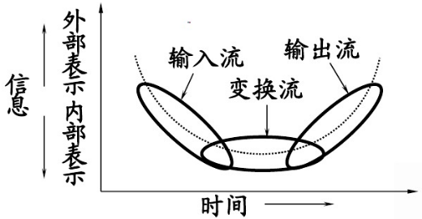
变换流
信息以“外部世界”（外部表示）的形式进入软件系统，经过处理后又以这种形式离开系统。
Can you give an example?
社交或聊天软件 （通信双方，一端输入、一端输出，表示形式相同）

Slide 74
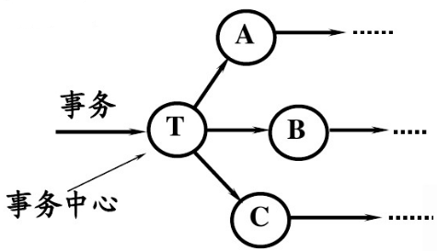
事务流
图中处理T（称作事务中心）需完成的任务：
接收输入数据（也称为事务）；
分析每个事务以确定它的类型；
根据事务类型选取一条活动通路。
（有多个离开通道；可据此区分变换流与事务流）
形象化地，事务中心也称为“发射中心”。

Slide 75
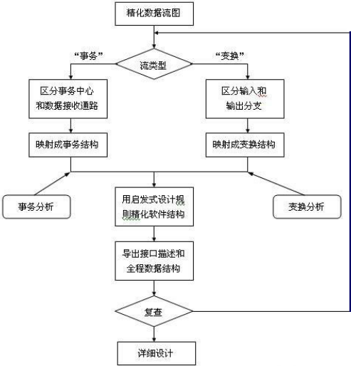


面向数据流的方法的设计过程
事务分析和变换分析的过程得到软件结构。

Slide 76
5.5.2 变换分析
步骤：
第1步：复审基本系统模型
基本系统模型指顶级数据流图。
此步骤的目的是确保系统的输入数据和输出数据符合实际。

Slide 77
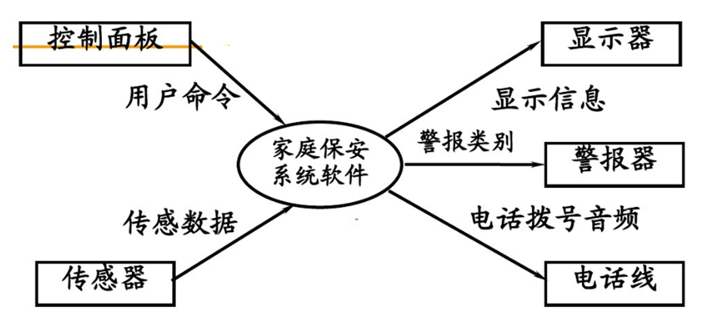
家庭保安系统的顶级（第一级）数据流图
第一级数据流图

Slide 78
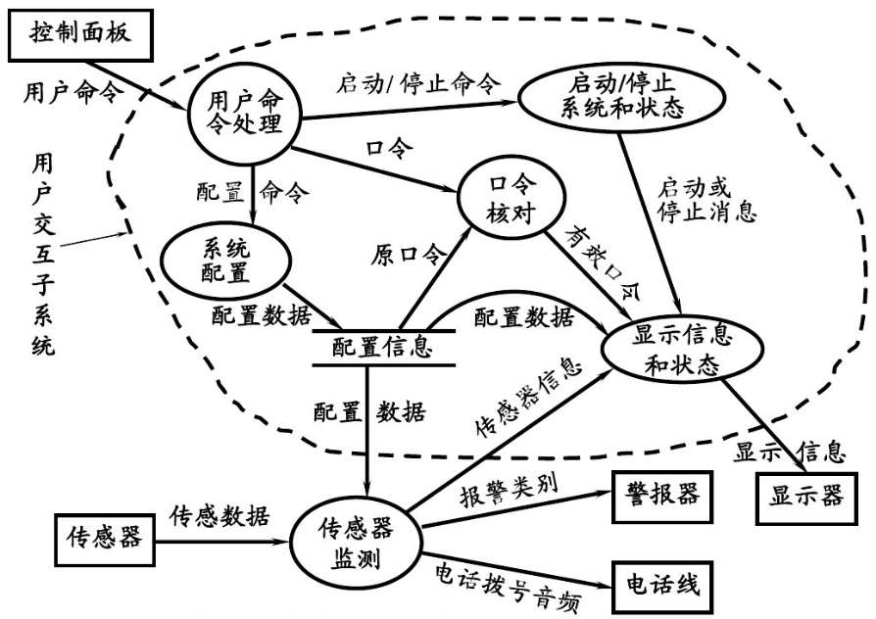

第2步：复审和精化数据流图
直至获得足够详细的数据流图
右图为第二级数据流图

Slide 79
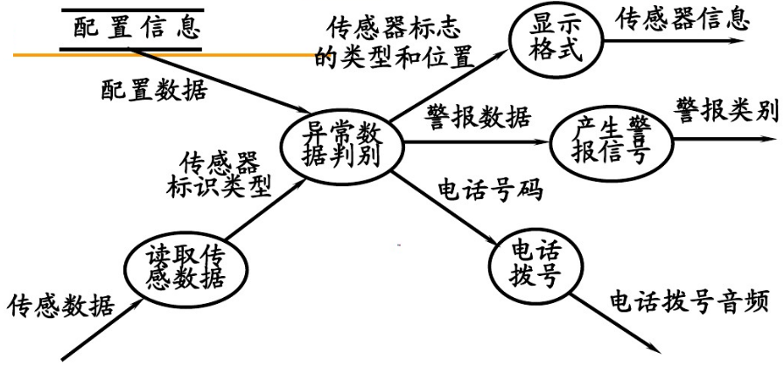
分解“传感器监测”这个处理
第二级的1个处理分解为第三级的5个处理
第三级数据流图 （部分）

Slide 80
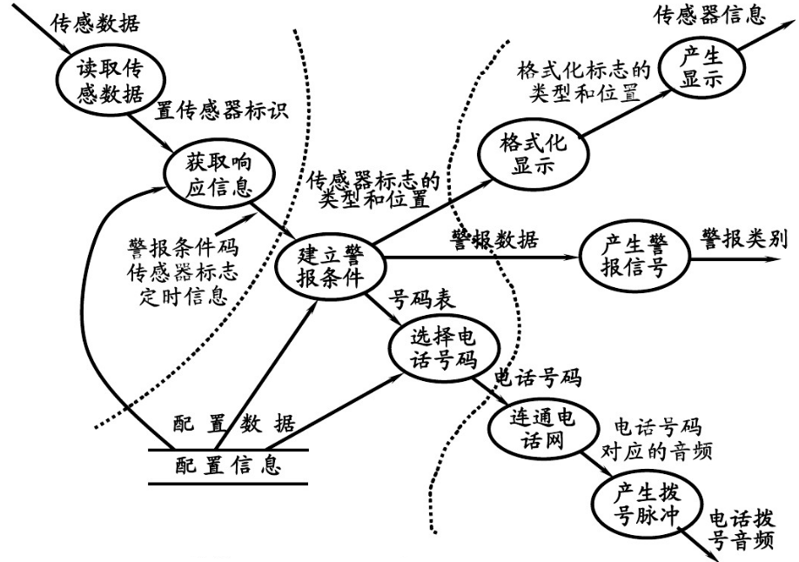
继续分解“传感器监测”这个处理
第四级数据流图 （部分）

Slide 81
第3步：确定或判断数据流图具有变换特性还是事务特性。
数据（传感数据）沿一个传入路径进来，沿三个传出路径离开，没有明显的事务中心，也不是根据事务类型去选择活动通路离开系统。因此，该信息流应属于变换流。

Slide 82
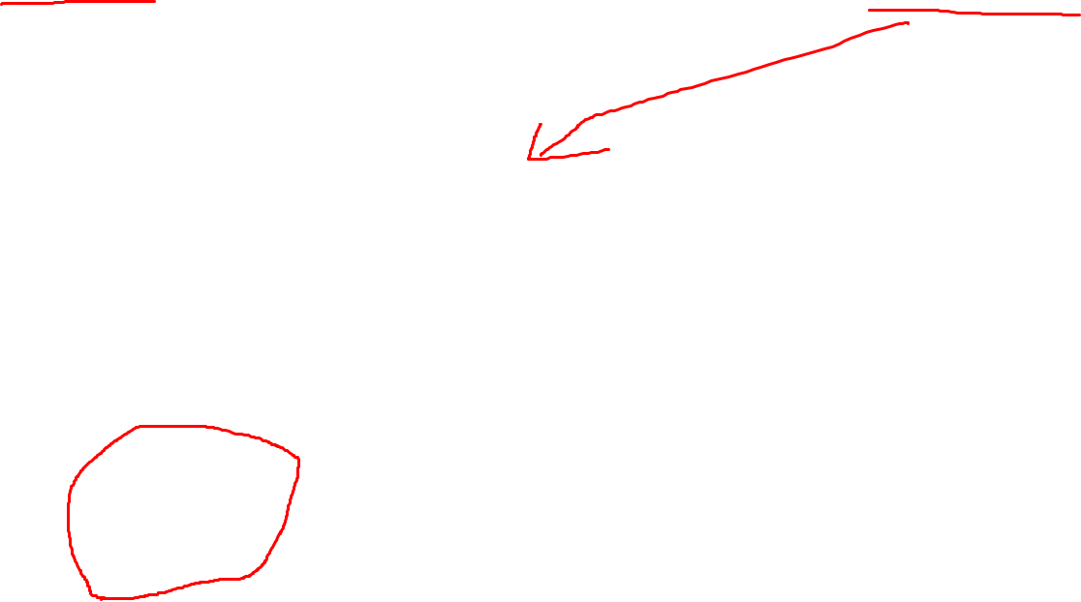


第4步：划定输入流和输出流的边界，从而孤立出变换中心。 （See 第四级数据流图）

Slide 83
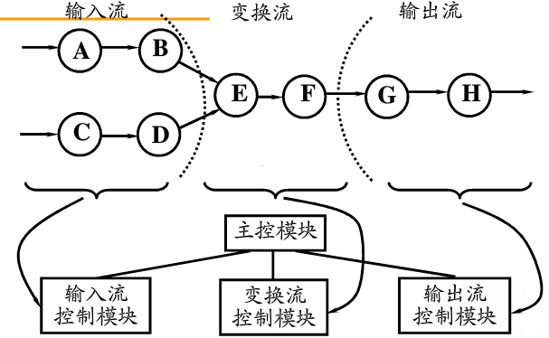
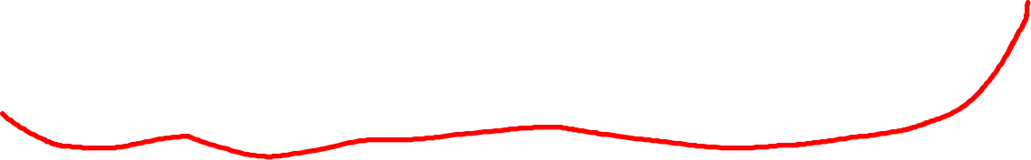

第5步：执行“第一级分解”
分解（第5步和第6步）的目标是导出具有三个层次的软件结构：顶层模块为主控模块；底层模块执行输入、计算和输出功能；中层模块控制、协调底层的工作。
中层模块的3部分：
输入流控制模块，接收所有输入数据；
变换流控制模块，对数据进行加工、处理；
输出流控制模块，产生输出数据。

Slide 84
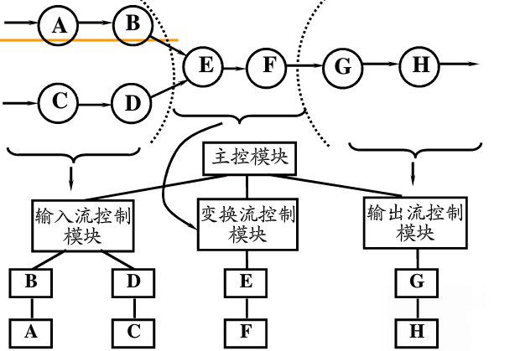
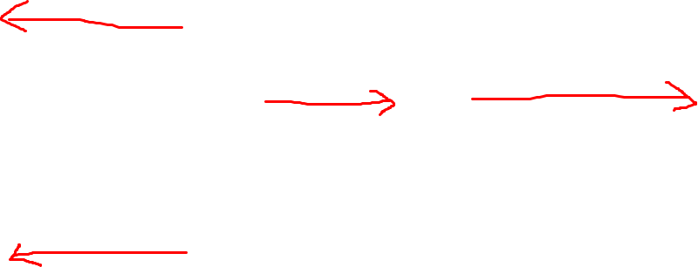
第6步：执行“第二级分解”
任务：把数据流图中每个处理框映射为软件结构中的一个模块。
如何映射？
从变换中心的边界开始沿输 入、输出通道向外移动，把遇到的每个处理框映射为结构图中相应控制模块下的一个模块。
二级分解后得到的是程序（软件）结构的“雏形”，然后，再优化。

Slide 85
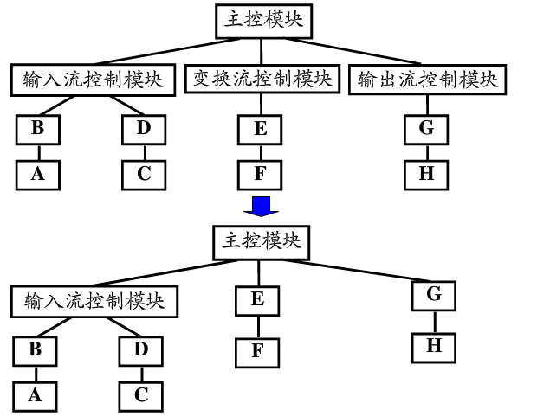
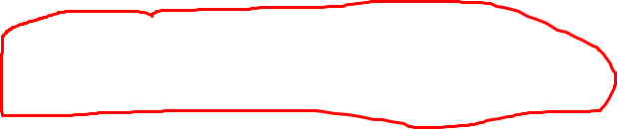
第7步：采用启发式设计策略，精化程序结构雏形，改进软件质量。
优化时，“模块独立”为指导思想
追求_____内聚、_____耦合?
思考：右图中优化软件结构时，使用的什么启发规则？

Slide 86
启发式规则：
改进软件结构提高模块独立性；
模块规模应该适中；
深度、宽度、扇出和扇入都应适当；
模块的作用域应该在控制域之内；
力争降低模块接口的复杂程度；
设计单入口单出口的模块；
模块功能应该可以预测。

Slide 87
5.5.3 事务分析
当数据流具有明显的事务特点时，也就是有一个明显的“发射中心”（或事务中心）时，采用事务分析。
由事务流映射成的软件结构包括一个接收分支和一个发送分支。
映射出接收分支的方法和变换分析映射出输入流的方法相似，即从事务中心的边界向外移动，把沿着接收通路的处理映射成模块。
发送分支包括一个调度模块，它控制下层的所有模块。

Slide 88
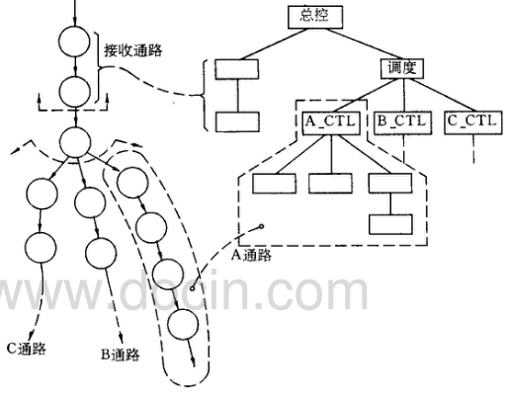










事务分析的映射方法
接收分支
发送分支

Slide 89
5.5.4 设计优化
原则：
应该在设计的早期阶段尽量对软件结构进行精化。可以导出不同的软件结构，然后对它们进行评价和比较，力求得到最好的结果。
设计优化应该力求做到在有效的模块化的前提下使用最少的模块，以及在满足信息要求的前提下使用最简单的数据结构。

Slide 90


对时间起决定性作用的软件的优化原则
在不考虑时间因素的前提下开发并精化软件结构；
在详细设计阶段选出最耗费时间的那些模块，仔细地设计算法，以求提高效率；
使用高级程序设计语言编写程序；
在软件中孤立出那些大量占用处理机资源的模块；
必要时重新设计或重写上述大量占用资源的模块的代码，以求提高效率。
总之，“先使它能工作，然后使它快起来”

Slide 91
第5章小结
理解总体设计的过程；
理解设计原理与启发规则，并掌握其中的关键概念，如内聚与耦合、深度、宽度、扇出与扇入等；
描绘软件结构的图形工具：层次图、HIPO图与结构图；
掌握面向数据流的设计方法 （两种：变换分析与事务分析）。

Slide 92





目前为止学过的10个图
系统流程图 （系统的物理实现）
数据流图 （系统的逻辑模型）
实体-联系图 （表示数据对象或实体之间的联系）
状态转换图 （系统中存在的状态以及状态间如何转换）
层次方框图 （树形结构，分层，由上而下：总体到具体）
Warnier图 （树形结构，同级或同类信息放在一个花括号里）
IPO图 （输入 - 处理 - 输出）
层次图
HIPO图
结构图

